Slide 1
MODELE MVC

Slide 2
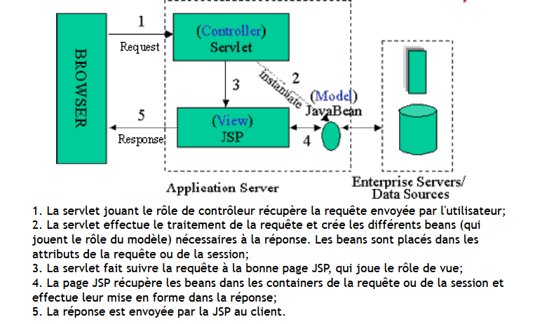
Architecture MVC

Slide 3
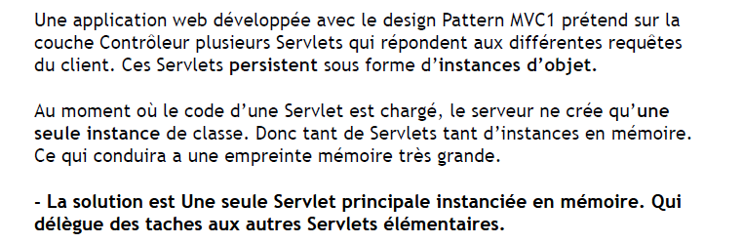
MVC 2

Slide 4
FRAMEWORK
JSF

Slide 5
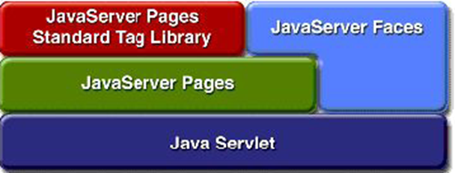
INTRODUCTION

Slide 6
JSF
Conçue pour simplifier encore plus le développement des applications Web.
Il permet également d'automatiser le fonctionnement entre les JavaBeans et la page de navigation Web.
Permet le mapping OBJECT/HTML

Slide 7
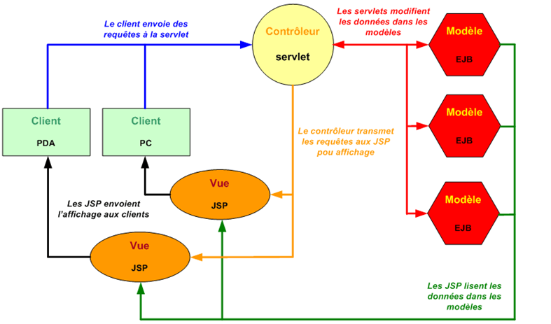
modèle MVC

Slide 8
Problème
Le contrôleur que nous avions mis en œuvre devait :
récupérer l'ensemble des requêtes.
après analyse devait activer le modèle correspondant.
et pour finir proposer l'affichage en sollicitant la bonne page JSP.
Le problème, c'est que le code de la servlet devient vite conséquent et très difficile à lire.
Par ailleurs, à chaque fois que vous voulez définir une nouvelle page, il est nécessaire de recompiler la servlet contrôleur.

Slide 9
Solution
Avec la technologie JSF bien entendu, le contrôleur existe toujours, mais nous n'y avons plus accès (le contrôleur se nomme FacesServlet).
la navigation et le traitement de la requête est décrit au travers :
d'un fichier de configuration <faces-config.xml>
D’une annotation.

Slide 10
fonctionnalités de JSF :
Une séparation nette entre la couche de présentation et les autres couches.
Le mapping HTML/Objet.
Un modèle riche de composants graphiques réutilisables.
Une gestion de l'état de l'interface entre les différentes requêtes.
Une liaison simple entre les actions côté client de l'utilisateur et le code Java correspondant côté serveur.
La création de composants personnalisés.

Slide 11
Architecture et principe de fonctionnement
JavaServer Faces est un framework de composants GUI serveur conçu pour le développement d'applications Web en langage Java. Il est constitué d'un ensemble de balises spécialement conçues pour exprimer les interfaces JSF à l'intérieur d'une page JSP.

Slide 12
Atelier N° 1
Configuration l’environnement de travail

Slide 13
Server web
Installer tomcat 9

Slide 14
Projet Dynamic web
Créer un nouveau projet dynamique web avec l’intégration du Framework JSF.

Slide 15
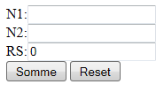
Atelier N° 2
Création d’un bean:
À l’aide de fichier xml.
À l’aide des annotations.

Slide 16
Atelier N° 3
Séparation de données et de traitement.

Slide 17
Atelier N° 3
Intégration de contrôle de la saisie

Slide 18
Atelier N° 4
Manipulation d’une table d’une base de données,

Slide 19
Les autres variantes JSF
RicheFaces.
PrimeFaces.org

